Slide 1



3
2
5
Consommer autrement
7
Outils de langue et Préparation de la tâche

Slide 4







Support PPT
Cahier de l’élève
Fiche technique de préparation de la séance
Livret de l’élève

Slide 5
Repérage dans l’unité didactique (1/3)
SEMAINE 1
Séance 1
Vocabulaire : S’approprier le vocabulaire relatif à la thématique de la consommation responsable.
Compréhension de l’oral : Identifier les arguments et les exemples dans un support audio.
Séance 2
Actes de parole : Appeler à l’action/ appuyer une conviction en lien avec les initiatives locales.
Production de l’oral : Participer à un échange oral pour inviter à l’action et à la prise d’initiative.
Séance 3
Compréhension globale : Réagir à un aspect du texte en exprimant son accord/désaccord et en justifiant sa réaction.
Lecture Fluence : Lire de manière fluide et expressive un texte argumentatif.
Séance 4
Compréhension détaillée : Réagir à un aspect du texte en exprimant son accord/désaccord et en justifiant sa réaction.

Slide 6
Repérage dans l’unité didactique (2/3)
SEMAINE 2
Séance 5
Vocabulaire : S’approprier le vocabulaire relatif à la thématique de la consommation responsable.
Compréhension globale : Réagir à un aspect du texte en exprimant son accord/désaccord et en justifiant sa réaction.
Séance 6
Compréhension détaillée : Réagir à un aspect du texte en exprimant son accord/désaccord et en justifiant sa réaction.
Lecture fluence : Lire de manière fluide et expressive un texte argumentatif.
Séance 7
Outils de langue : Utiliser correctement le subjonctif pour proposer des initiatives en faveur de la consommation responsable.
Préparation de la tâche : Comprendre la consigne et élaborer la conclusion d’une lettre ouverte.
Séance 8
Tâche finale : Rédiger une conclusion engageante d’une lettre ouverte pour inviter le lecteur à agir et à s’impliquer concrètement.

Slide 7
Repérage dans l’unité didactique (3/3)
SEMAINE 3
Séance 9
Consolidation : Consolider les acquis de l’unité didactique : vocabulaire, structures, actes de parole, fluence, stratégies de lecture, ...
Séance 10
Consolidation : Consolider les acquis de l’unité didactique : vocabulaire, structures, actes de parole, fluence, stratégies de lecture, ...
Fin de l’unité 5

Slide 8
Utiliser des expressions variées pour parler de la consommation responsable.
Savoir repérer les éléments clés d’un support audio : situation d’énonciation, arguments, exemples.
Exprimer un point de vue et lancer un appel à l’action en faveur de choix durables
Consommation responsable
Produits locaux et de saison
Commerce équitable
Économie de proximité
Aliments transformés
Surconsommation
Les stratégies enseignées pendant le modelage et pratiques pendant la séance sont :
Utiliser le lexique de l’unité pour exprimer un avis, justifier, convaincre et appeler à l’action.
Utiliser des structures comme : Il faut que… / Il est nécessaire que… / Nous devons...
Les outils : carte lexicale, support audio, tableau de repérage, travail en binôme, feedback immédiat, justification des réponses.
Pendant le feedback, attirer l’attention des élèves sur les erreurs fréquentes :
Confondre argument et exemple.
Mal utiliser les structures d’appel à l’action, surtout : Il faut que / Il est important que + subjonctif.

Slide 9

Donner un feedback de manière efficace aux élèves
Pourquoi c’est important ?
Bonnes pratiques
Pratiques à éviter
Le feedback ne doit pas être un jugement sur l’élève ni sur ses capacités
Le feedback est une opportunité d’apprentissage pour les élèves en exploitant des erreurs ou de bonnes réponses
Le feedback permet aux élèves d’être conscients des critères de réussite d’une tâche
Le feedback encourage les élèves à identifier les erreurs à ne pas reproduire, ou alors les bonnes pratiques à renforcer
Demander aux élèves de justifier leurs réponses et de verbaliser leur raisonnement
Donner des feedback aux élèves de manière instantanée à chaque fois que l’occasion se présente (ne pas laisser passer des erreurs)
Donner un feedback spécifique, détaillé et objectif aux élèves:
« Voici pourquoi c’est une bonne réponse »; « Voici ce que tu as bien fait … »
« Voici pourquoi c’est une réponse incomplète. Voici l’erreur »
Ne pas donner de feedback ou donner du feedback de manière occasionnelle seulement
Donner un feedback générique sans préciser pourquoi: « Bien »; « C’est faux » ; « Excellent »
Porter un jugement de valeur sur l’élève: « Tu es intelligent »; « Tu es paresseux »; …
S’adresser uniquement à l’élève concerné
Pour plus d’informations Veuillez consulter le lien Suivant : «Banque des pratiques pédagogiques efficaces »
Autres questions ? Veuillez Contacter l’inspecteur encadrant

Slide 10
5 min
Outils de langue
25 min
Préparation de la tâche
20 min

Slide 12

Bonjour! Prêts pour démarrer notre séance ? Allons-y!

Slide 13


Nous allons consacrer la première partie de la séance d’aujourd’hui aux outils de langue.
Outils de langue
25 min
Et si tout était possible ?

Slide 14

Voici l’objectif des outils de langue.
Déclarer l’objectif de manière assertive, avec une voix claire et audible.
Outils de langue : Utiliser correctement le subjonctif pour proposer des initiatives en faveur de la consommation responsable.

Slide 15
10 min

Slide 16
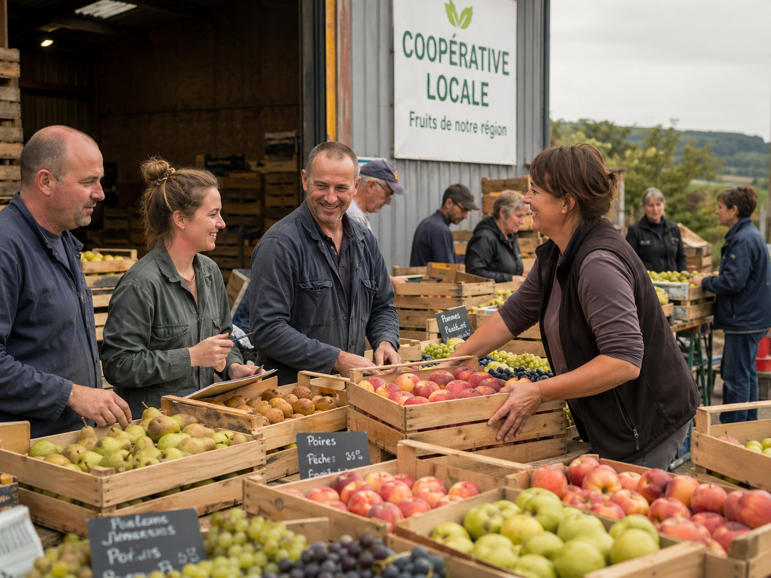
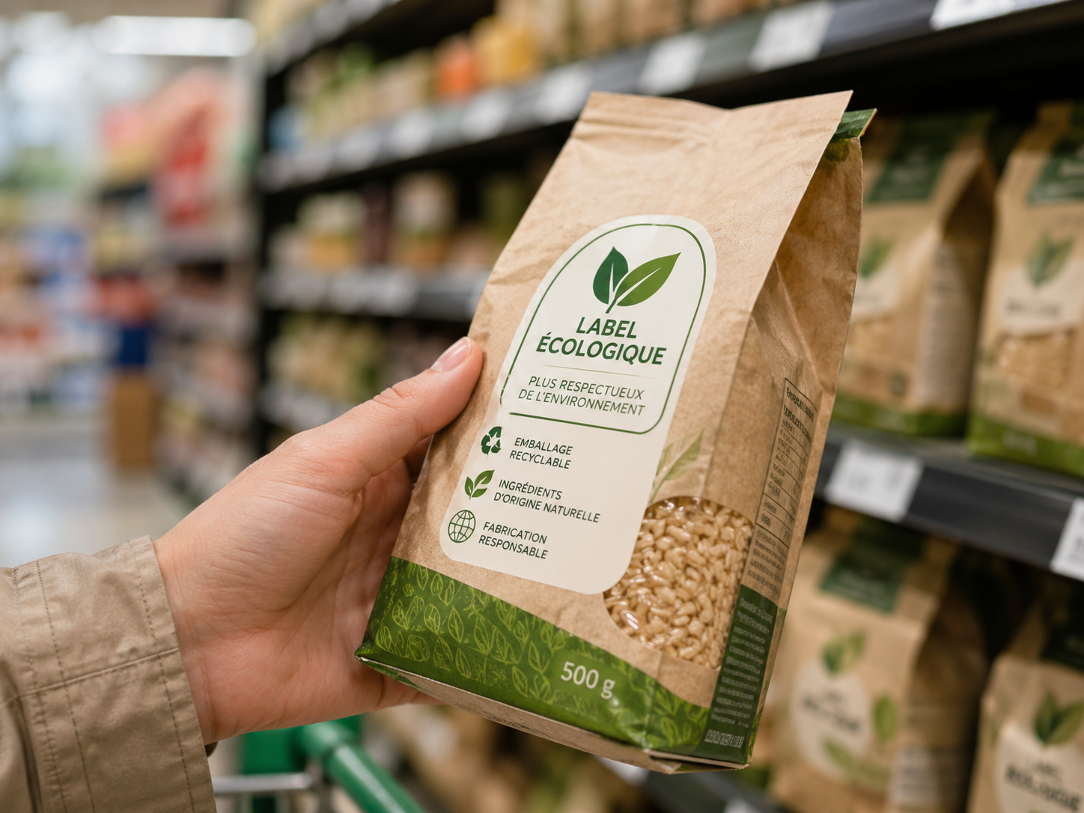
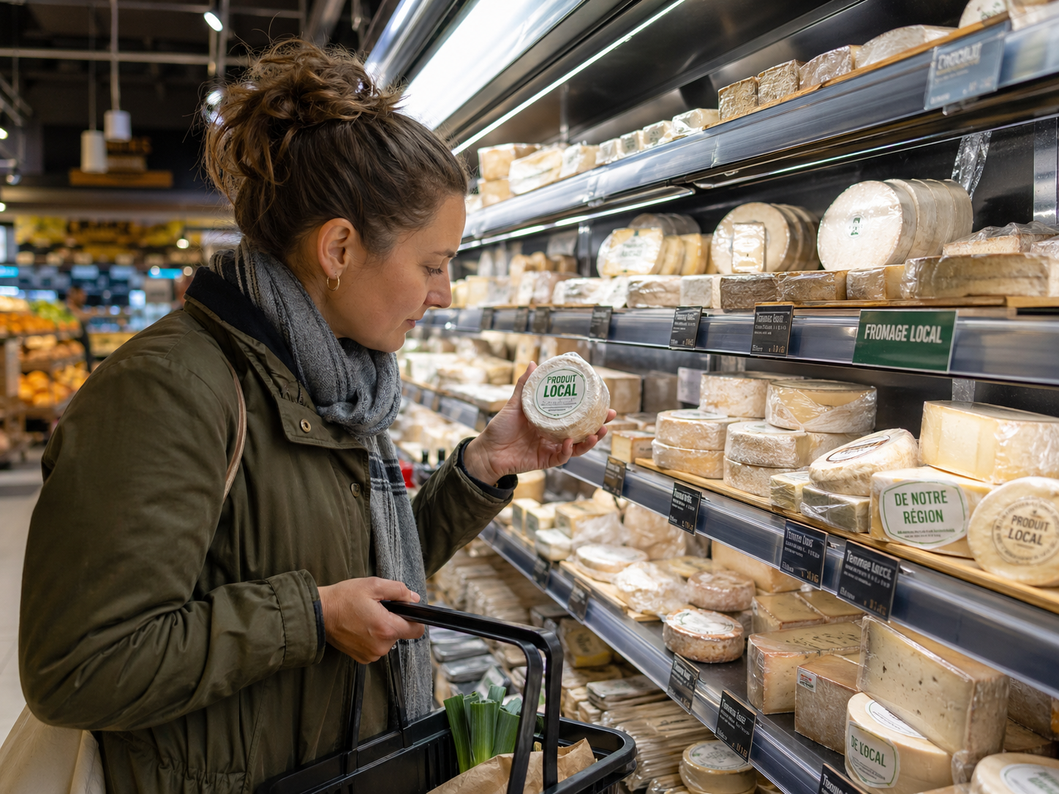
Aujourd’hui, nous allons apprendre à utiliser le subjonctif présent après des expressions comme : il faut que, il est nécessaire que, il est important que.
Expliquer que ces expressions servent à donner un conseil, une obligation ou une recommandation.
Utiliser le subjonctif présent pour lancer un appel à l’action.
Exemple : Il faut que nous fassions des choix responsables.

Slide 17
Observons la phrase et repérons l’expression qui demande le subjonctif.
Repérer d’abord l’expression, puis expliquer son sens.
Il faut que nous fassions des choix responsables.
Cette expression exprime une obligation, une recommandation.
Après « il faut que », le verbe se met au subjonctif présent.

Slide 18
Voici la démarche à suivre pour utiliser le subjonctif présent.
Faire lire la démarche et donner un ou deux exemples supplémentaires.
Il faut que nous fassions des choix responsables.
Pour utiliser le subjonctif présent :
Je repère l’expression : il faut que / il est nécessaire que / il est important que.
Je cherche le sujet de la phrase.
Je choisis la bonne forme du verbe au subjonctif.
Exemples :
Il est important que les consommateurs agissent de manière responsable.
Il est nécessaire que nous soyons attentifs.

Slide 19
5 min

Slide 20
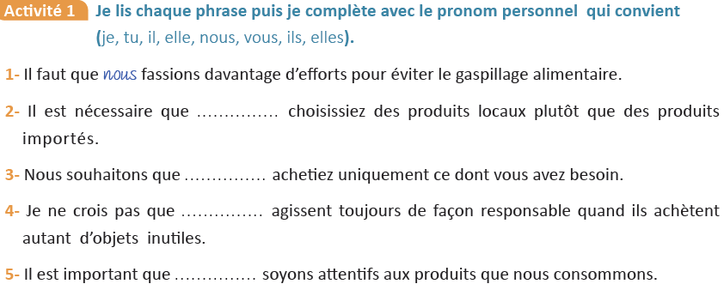
Lisez chaque phrase, observez la forme du verbe au subjonctif, puis complétez avec le pronom personnel qui convient.
Rappeler aux élèves que la terminaison du verbe aide à trouver le sujet. Faire justifier chaque choix avant la correction.

Slide 21

Voici les réponses attendues. Vérifiez et corrigez si nécessaire.
Faire justifier chaque réponse à partir de la forme du verbe au subjonctif. Rappeler que le pronom doit s’accorder avec le verbe.
vous
vous
‘ils
nous

Slide 22
5 min

Slide 23
Lisez chaque phrase, observez l’expression qui introduit le subjonctif, puis associez-la à sa valeur.
Faire repérer les expressions qui introduisent le verbe au subjonctif. Rappeler que ces expressions indiquent une valeur : obligation, souhait, doute, importance, volonté ou possibilité.
Phrases | Valeur du subjonctif
1. Il faut que nous réduisions le gaspillage alimentaire. | A. Le doute
2. Je souhaite que les citoyens achètent de manière responsable. | B. L’obligation / la nécessité
3. Je ne crois pas que ces produits soient locaux. | C. Le souhait
4. Nous voulons que les consommateurs fassent des choix durables. | E. La possibilité
5. Il est possible que ce produit soit bio. | F. La volonté
1. … | 2. … | 3. … | 4. … | 5. …

Slide 24
Voici les réponses attendues. Vérifiez vos associations et corrigez si nécessaire.
Faire justifier chaque réponse à partir de l’expression introductrice : il faut que (obligation), je souhaite que (souhait), …
Phrases | Valeur du subjonctif
1. Il faut que nous réduisions le gaspillage alimentaire. | A. Le doute
2. Je souhaite que les citoyens achètent de manière responsable. | B. L’obligation / la nécessité
3. Je ne crois pas que ces produits soient locaux. | C. Le souhait
4. Nous voulons que les consommateurs fassent des choix durables. | E. La possibilité
5. Il est possible que ce produit soit bio. | F. La volonté
1. B | 2. C | 3. A | 4. F | 5. E

Slide 25
5 min

Slide 26
Travail individuel : Mets les verbes entre parenthèses au subjonctif présent pour formuler des appels à l’action.
Rappeler la démarche : repérer l’expression qui introduit le subjonctif, identifier le sujet, puis choisir la forme correcte du verbe. Laisser les élèves travailler seuls et accompagner ceux qui sont en difficulté.
Je mets les verbes entre parenthèses au subjonctif présent pour lancer un appel à l’action.
Il faut que les citoyens (réduire) ................................ leurs déchets au quotidien.
Il est important que chaque consommateur (réfléchir) ................................ avant d’acheter un produit.
Il est nécessaire que nous (éviter) ................................ les achats inutiles.
Je souhaite que les familles (privilégier) ................................ les produits durables.
Il faut que tu (prendre) ................................ l’habitude de réparer les objets au lieu de les jeter.
Il est essentiel que vous (faire) ................................ attention à l’origine des produits.

Slide 27
Voici les réponses attendues. Vérifie tes verbes et corrige si nécessaire.
Faire justifier quelques réponses en reliant le sujet à la forme verbale : (les citoyens : réduisent), (chaque consommateur : réfléchisse), … Demander ensuite aux élèves de recopier les réponses correctes.
Je mets les verbes entre parenthèses au subjonctif présent pour lancer un appel à l’action.
Il faut que les citoyens réduisent leurs déchets au quotidien.
Il est important que chaque consommateur réfléchisse avant d’acheter un produit.
Il est nécessaire que nous évitions les achats inutiles.
Je souhaite que les familles privilégient les produits durables.
Il faut que tu prennes l’habitude de réparer les objets au lieu de les jeter.
Il est essentiel que vous fassiez attention à l’origine des produits.

Slide 28
Maintenant, on passe à la deuxième partie de la séance consacrée à la préparation de la tâche finale.
Préparation de la tâche
20 min
Ma lettre pour agir !

Slide 29
Voici l’objectif de la 2ème partie de cette séance.
Rappeler aux élèves que le travail de production de la lettre ouverte aura lieu dans la séance suivante.
  Préparation de la tâche : Comprendre la consigne et élaborer la conclusion d’une lettre ouverte.

Slide 30
10 min

Slide 31
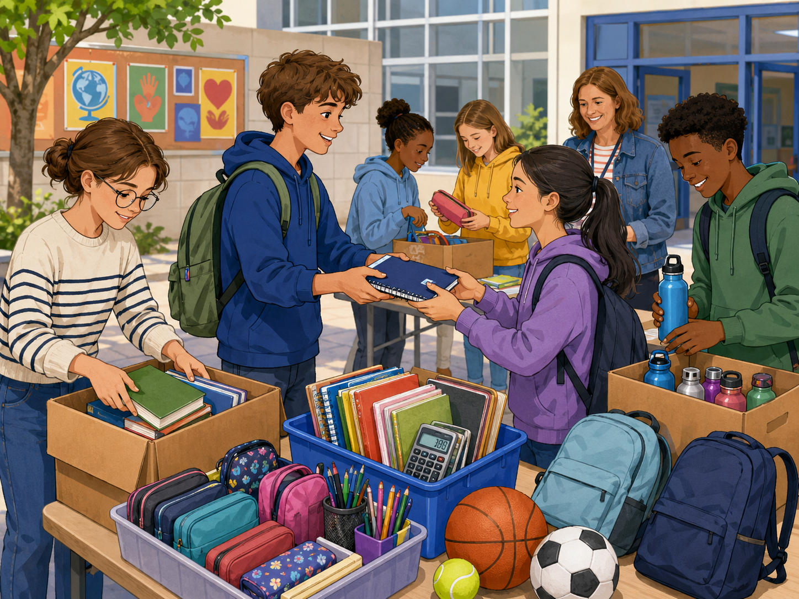
Aujourd’hui, nous allons apprendre à rédiger une conclusion engageante d’une lettre ouverte pour inviter le lecteur à agir et à s’impliquer concrètement.
Verbaliser la démarche à haute voix : faire observer la tâche et repérer les éléments indispensables pour rédiger une lettre ouverte.
Ton objectif est de défendre une initiative locale : « Organiser une collecte et un échange d’objets utiles au collège. »
Pour réussir ma lettre ouverte, je repère :
Le sujet : Défendre une initiative locale.
Le thème de l’unité : Consommer autrement.
Le format : Une lettre ouverte.
Le support : Le journal de ton établissement.
Le but : convaincre les lecteurs de soutenir l’initiative.
Les destinataires : les élèves, les enseignants, l’administration, les parents d’élèves, etc.

Slide 32
Voyons maintenant comment organiser la lettre ouverte en trois parties.
Montrer que chaque partie a une fonction précise : l’introduction présente l’initiative, le développement la défend avec des arguments et des exemples, la conclusion rappelle son importance et appelle à l’action.
Pour rédiger une lettre ouverte qui défend une initiative locale :
Introduction
Je présente l’initiative et j’explique pourquoi je l’ai choisie.
Développement
J’explique en quoi consiste l’initiative.
Je donne ses objectifs, ses bénéfices et un exemple concret.
Conclusion
Je rappelle l’importance de l’initiative.
Je lance un appel à l’action.
À retenir :
Une lettre ouverte doit présenter une idée, la défendre et encourager les lecteurs à agir.

Slide 33
Maintenant, apprenons à rédiger une conclusion engageante pour convaincre les lecteurs de participer.
Faire observer les deux éléments essentiels : rappeler l’importance de l’initiative, puis encourager les lecteurs à agir concrètement.
Pour écrire une conclusion engageante :
Je rappelle pourquoi l’initiative est importante.
Exemple :
Cette initiative est importante parce qu’elle réduit le gaspillage et encourage la solidarité.
J’encourage les lecteurs à participer.
Exemple :
Alors, participons tous à cette action pour apprendre à consommer autrement.

Slide 34
Observons les expressions utiles pour appeler à l’action dans une lettre ouverte.
Rappeler que les expressions « il faut que … », « il est nécessaire que … », etc., sont suivies du subjonctif. Montrer qu’elles servent à exprimer l’obligation, la nécessité, le souhait ou la volonté…
Pour appeler à l’action dans une lettre ouverte, je peux utiliser des expressions comme :
Il faut que (obligation) + subjonctif.
Il est nécessaire que (nécessité) + subjonctif.
Je souhaite que (souhait) + subjonctif.
Nous voulons que (volonté) + subjonctif.
Etc.
Je souhaite que notre collège devienne un exemple de consommation responsable.
À retenir :
Dans une conclusion engageante, les expressions ci-dessus servent à convaincre les lecteurs et à les encourager à agir.

Slide 35
Maintenant, lisons cet exemple de conclusion engageante et repérons sa structure.
Faire distinguer les deux parties : rappel de l’importance de l’initiative et appel à l’action. Attirer l’attention sur l’emploi du subjonctif
Exemple de conclusion engageante :
Rappel de l’importance de l’initiative :
Il faut soutenir cette initiative parce qu’elle permet de réduire le gaspillage et de donner une seconde vie aux objets. Elle aide aussi les élèves à devenir plus solidaires et plus responsables.
Appel à l’action :
Je souhaite que nous participions toutes et tous à cette collecte et que nous montrions, ensemble, que notre collège peut agir pour consommer autrement.
Structure à retenir :
Conclusion engageante = rappel de l’importance de l’initiative + appel à l’action.

Slide 36
5 min

Slide 37
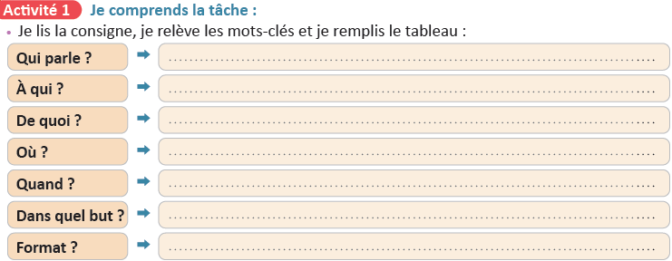
Maintenant, lisez la tâche finale, repérez les mots-clés, puis complétez le tableau.
Faire relever les informations essentielles : qui écrit ? à qui ? de quoi ? .... Accompagner les élèves en difficulté en les renvoyant directement à la consigne de la tâche finale.

Slide 38
Voici les réponses attendues. Vérifiez votre tableau et corrigez si nécessaire.
Faire justifier chaque réponse à partir des mots-clés de la consigne : « lettre ouverte, journal de l’établissement, initiative locale, collecte solidaire, élèves et enseignants, participer ». Puis demander aux élèves de recopier les réponses dans le livret.
Un(e) élève du collège.
Aux élèves et aux enseignants de l’établissement.
D’une initiative locale : organiser une collecte solidaire au collège.
Au collège.
Pendant la semaine solidaire, par exemple.
Aider les élèves qui sont dans le besoin et encourager la solidarité au collège.
Un élève / une élève du collège.

Slide 39
5 min

Slide 40
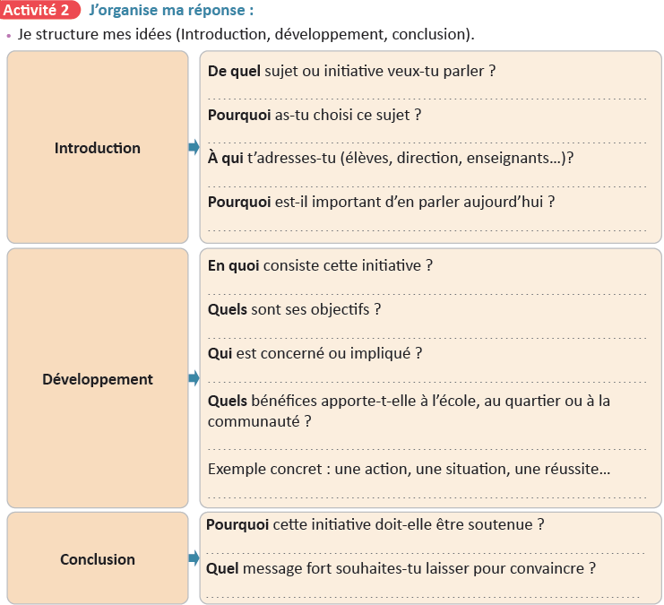
Organisez vos idées avant de rédiger votre lettre ouverte : complétez les trois parties (introduction, développement et conclusion).
Faire travailler d’abord individuellement, puis demander aux élèves de comparer leurs idées en binômes avant la rédaction finale.

Slide 41
Structurez votre lettre ouverte en vous aidant du plan à gauche, avant de à la mettre en forme.
Faire rappeler les éléments d’une lettre ouverte : lieu et date, formule d’appel, introduction, développement, conclusion engageante et signature. Demander à quelques binômes de présenter leur plan avant la rédaction.
Lieu et date
Formule d’appel
……………………………………………………………………………………………………………………………………………………………………………………………………………………………………………………………………………………………………. ……………………………………………………………………………………………………………………………………………………………………………………………………………………………………………………………………………………………………. ……………………………………………………………………………………………………………………………………………………………………………………………………………………………………………………………………………………………………. ………………………………………………………………………………………………………………………………………………….
Signature

Slide 42
5 min

Slide 43
Qui peut me rappeler ce que nous avons appris aujourd’hui ?
Désigner quelques élèves pour compléter oralement les deux parties.
1. Aujourd’hui, nous avons appris :
1. Nous avons également appris :

Slide 44
Voici ce que nous avons appris aujourd’hui.
Ces notes peuvent éventuellement servir de traces écrites.
1. Aujourd’hui, nous avons appris à :
  Utiliser correctement le subjonctif pour proposer des initiatives en faveur de la consommation responsable :
  Je repère les expressions : il faut que, il est nécessaire que, il est important que, je souhaite que…
  Je cherche le sujet de la phrase.
  Je choisis la bonne forme du verbe au subjonctif.
  Exemple : Il faut que nous réduisions le gaspillage.
1. Nous avons également appris à :
  Comprendre la consigne et élaborer la conclusion d’une lettre ouverte :
  Je repère le sujet, le format, le destinataire et le but de la tâche.
  J’organise mes idées avant de rédiger.
  Je construis une conclusion engageante : rappel de l’importance de l’initiative + appel à l’action.
  Exemple : Je souhaite que nous participions tous à cette collecte.

Slide 45

N’oubliez pas de faire cette activité à la maison.
Cet exercice fera l’objet d’une correction collective au début de la prochaine séance.
Faites à la maison l’activité 2, livret de l’élève, p. 91.

